Slide 1

RTOS-based Environmental data Gathering & Garden Automation Experiment
Faculdade de Engenharia Mecânica | UNICAMP
IM420X | Tópicos em Controle de Sistemas Mecânicos - Projeto de Sistemas Embarcados de Tempo Real
Projeto REGGAE
Etapa 1 – Proposta, projeto de hardware e planejamento
Gabriel Oehlmeyer Brunheira | RA 061012

Slide 2
Objetivos
O projeto REGGAE (RTOS-based Environmental data Gathering and Garden Automation Experiment) tem como objetivo desenvolver um sistema automatizado de irrigação e coleta de dados ambientais que facilite os cuidados de vasos, hortas e jardins cultivados em ambientes domésticos e urbanos, utilizando materiais comumente encontrados em lojas de componentes eletrônicos do mercado nacional.

Slide 3
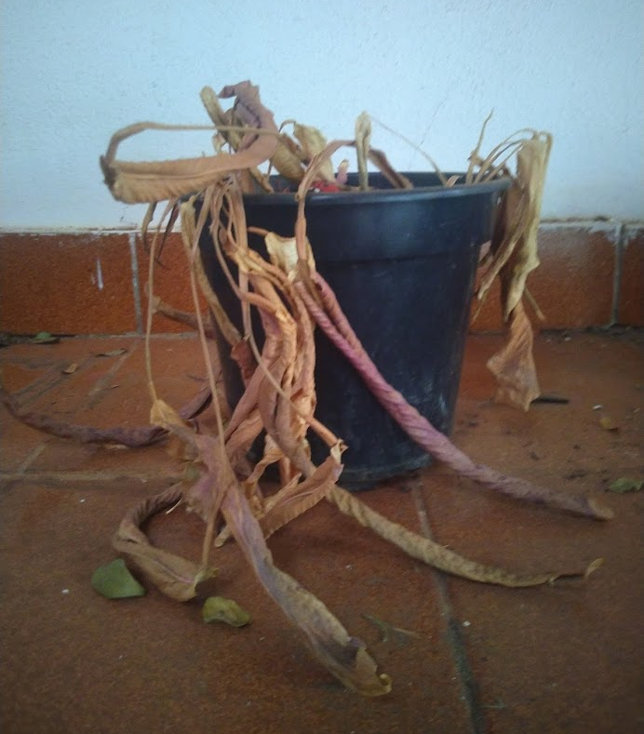
Justificativa
Nos últimos anos, houve um aumento do interesse na jardinagem em ambientes domésticos, impulsionado por diversos fatores, como a conscientização a respeito das mudanças climáticas e alimentação saudável, bem como o isolamento social causado pela pandemia de COVID-19 [1,2].
O cuidado de jardins e hortas requer atenção constante ao desenvolvimento da planta, às condições nas quais elas estão sujeitas, como temperatura do ar e umidade do solo, e, claro, à rega. A compreensão de como estes fatores se relacionam ocorre, no geral, de forma qualitativa, e depende de uma grande dedicação e atenção. Além disso, a interrupção da irrigação por alguns dias (por exemplo, em casos de ausências temporárias, como viagens) pode ser bastante prejudicial à saúde das plantas.
O uso de sistemas automatizados pode não apenas garantir a irrigação de forma programável e ininterrupta, como também registrar as condições do ambiente no qual as plantas estão inseridas. Essas informações podem ser úteis a melhorar o entendimento de como cada fator externo afeta no seu desenvolvimento e, portanto, ajudar na tomada de decisões sobre os cuidados praticados.

Slide 4
Requisitos funcionais
ID | Descrição
RF1 | Acionar de forma automática o fluxo de água em aspersores e gotejadores, através das chamadas “tarefas de irrigação”
RF2 | Permitir a configuração de tarefas de irrigação em dois modos de operação: 1) periódico e 2) controle de umidade do solo
RF3 | Permitir a configuração de até 5 tarefas de irrigação independentes
RF4 | Prover 5 canais de medida de umidade de solo
RF5 | Medir temperatura e umidade ambiente
RF6 | Registrar de forma periódica medidas de solo e do ambiente, com data e hora, em memória acessível pelo usuário
RF7 | Registrar data e hora de início e término das tarefas de irrigação na mesma memória do RF6.
RF8 | Prover interface com usuário através de computador para programar tarefas de irrigação, calibrar e monitorar as medidas, visualizar status das tarefas de irrigação em operação e acessar memória de registros.
RF9 | Prover display que exibe medidas em tempo real e status das tarefas de irrigação
RF10 | Conter botões para acionamento manual das válvulas de irrigação

Slide 5
Requisitos não-funcionais
ID | Descrição
RN1 | Deve ser alimentado por uma tomada de 110V ou 220V
RN2 | Garantir continuidade da operação do relógio interno que provê data e hora dos registros, mesmo em casos de queda de energia, mantendo execução das tarefas de irrigação conforme programadas
RN3 | Salvar a configuração das tarefas de irrigação e calibração das medidas em memória não-volátil

Slide 6
Especificações
Automatização de tarefas de irrigação com base em regras
Periódica
Controle da umidade do solo por histerese
Entradas
5x ADC: sensor de umidade do solo
1x I2C: sensor de temperatura e umidade atmosférica
2x DI: botões para navegação no display e acionamento manual de irrigação
Saídas
5x DO: Relés para válvulas de irrigação
Display para exibição local de medidas e status das irrigações
Log de monitoramento e eventos
Buffer circular em memória não-volátil (FLASH)
Timestamp com RTC (data/hora)
Aquisições periódicas (configurável)
Início e fim de irrigações
Bateria CR2032 para execução initerrupato do RTC (VBAT)

Slide 7
Especificações
Interface externa
Aplicação desenvolvida em Python com comunicação serial
Monitoramento online das medidas e status das irrigações
Gerenciamento de regras de irrigação (criar, editar, excluir)
Download, exibição da memória de registros do log
Alimentação
Fonte 5V x 2A (carregador de celular)
Regulador 3.3 VDC para display (e talvez sensores de solo)

Slide 8

Diagrama de blocos
NUCLEO-G474RE
Sensor de umidade de solo
ADC
GPIO
Módulo de relés 5V
Válvulas solenóide
para água
até 5x
até 8x
110VAC
Sensor de temp/umidade atmosférica (DHT11)
GPIO
Display OLED
128x64
GPIO
3x
Push-buttons
2x
GPIO
LPUART
VBAT (RTC)
I2C
SCK + SDA
VBAT
Host PC
Pilha
CR2032

Slide 9
Lista de componentes
Componente | Descrição | Qtdd | Preço unitário [R$]* | reço total [R$]
NUCLEO-G474RE | Kit de desenvolvimento para microcontrolador STM32G474 | 1 | 87,00 | 87,00
Sensor de umidade de solo genérico** | Sensor capacitivo de umidade do solo, com saída analógica | 5 | 12,00 | 60,00
DHT11 | Sensor de umidade e temperatura ambiente com saída digital 1-wire | 1 | 15,00 | 15,00
Módulo relé 8 canais genérico | Módulo com 8 relés independentes com acionamento isolado por opto-acoplador de 5V e saída de 125V, 10A | 1 | 50,00 | 50,00
Soquete CR2032 | Soquete de baterias do tipo CR2032 | 1 | 2,00 | 2,00
Pilha CR2032 | Bateria de lítio de 3V formato CR2032 | 1 | 5,00 | 5,00
Fonte 5V | Fonte AC/DC de 5V, 2A | 1 | 15,00 | 15,00
Display OLED | Display OLED 128 x 64 pixels interface I2C | 1 | 19,80 | 19,80
Push button | Botão tipo push-button para interface com usuário | 2 | 1,00 | 2,00
Válvula solenoide** | Válvula solenóide de máquina de lavar, 110VAC | 5 | 27,88 | 3,50
*Fontes: Mercado Livre e Cinestec (Campinas)
**Quantidade de sensores e válvulas podem variar por aplicação
Valor total: ~ R$ 395

Slide 10
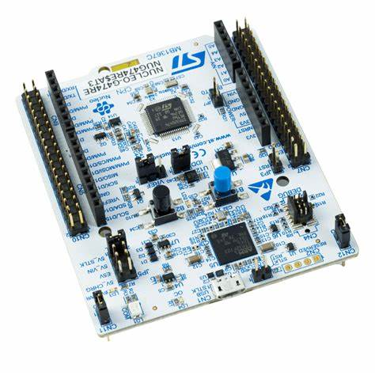
Descrição dos componentes
Kit de desenvolvimento NUCLEO-G474RE
Fabricante: ST
Microcontrolador: STM32G474RET6
ARM Cortex-M4 170 MHz
512 KB FLASH, 128 KB RAM
Conectividade:
Embedded ST-LINK (debugger) + virtual COM
ST morpho
Arduino-compatible
Alimentação: 5V-USB, 5V-EXT, VIN, 3V3-EXT

Slide 11
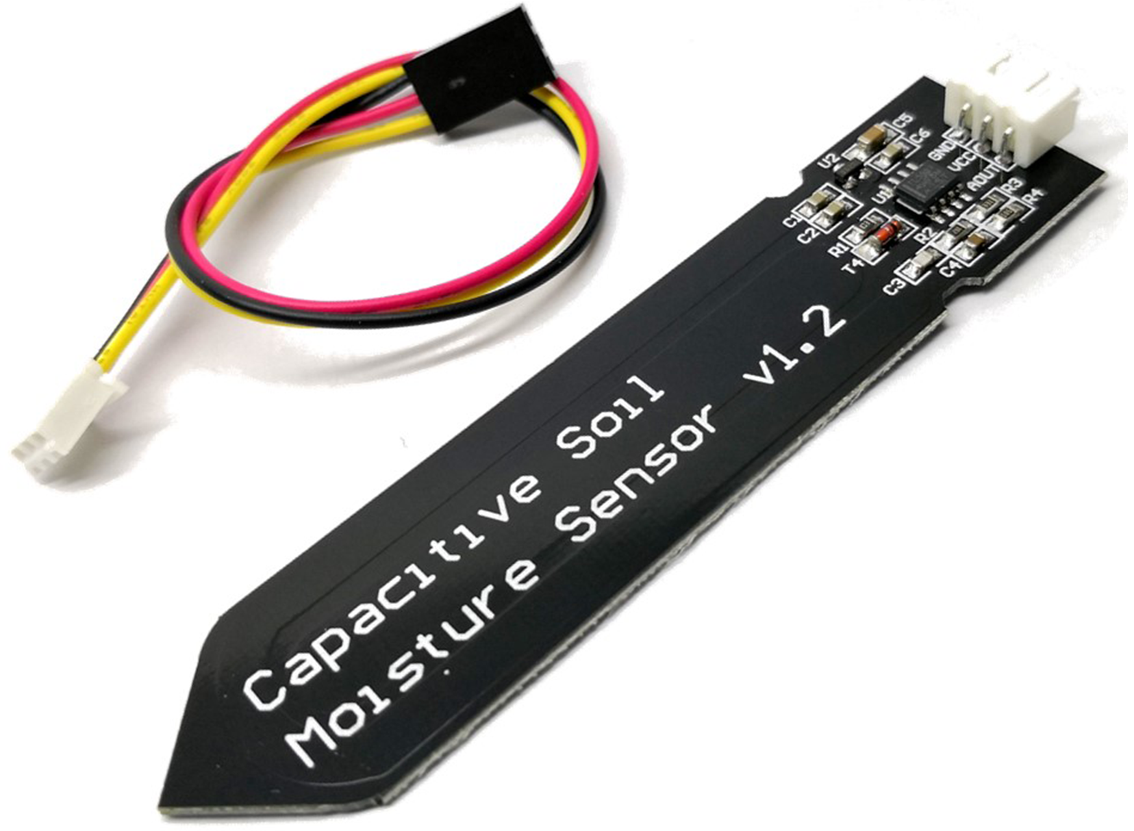
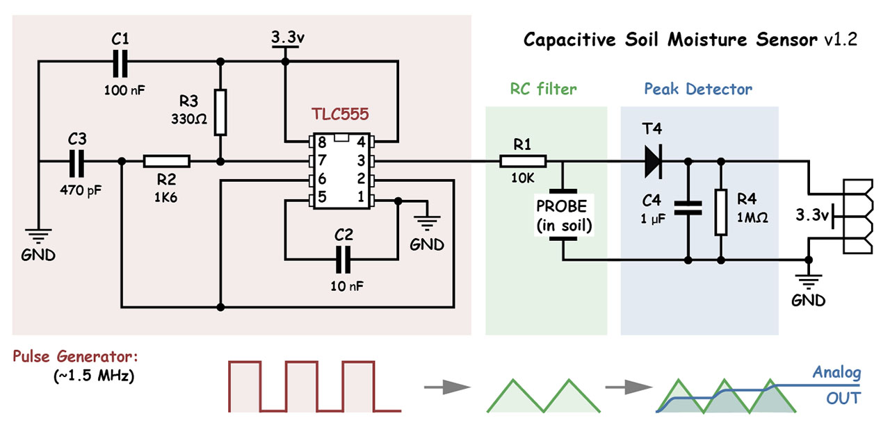
Descrição dos componentes
Sensor capacitivo de umidade de solo
Fabricante: Genérico
Alimentação: 3.3 ~ 5.5 VDC x 5 mA
Saída: analógica (requer calibração do usuário)
Interface: conector header 3P (VCC, GND, AOUT)
Fonte: Capacitive Soil Moisture Sensor V1 2 Schematic - vrogue.co

Slide 12
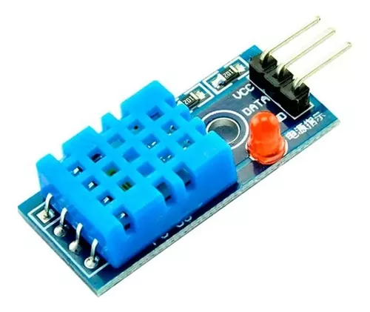
Descrição dos componentes
Sensor de temperatura e umidade ambiente DHT11
Fabricante: Genérico
Alimentação: 3 ~ 5.5 VDC x 2.5 mA (max)
Saída: 1-wire serial protocol
Interface: conector header 3P (VCC, GND, DATA)
Taxa de amostragem: 1 Hz
Resolução:
Umidade: 1% RH (8/16 bits)
Temperatura: 1ºC (8/16 bits)
Faixa de operação:
Umidade: 20 - 90% RH (@ 25ºC)
Temperatura: 0 – 50ºC

Slide 13
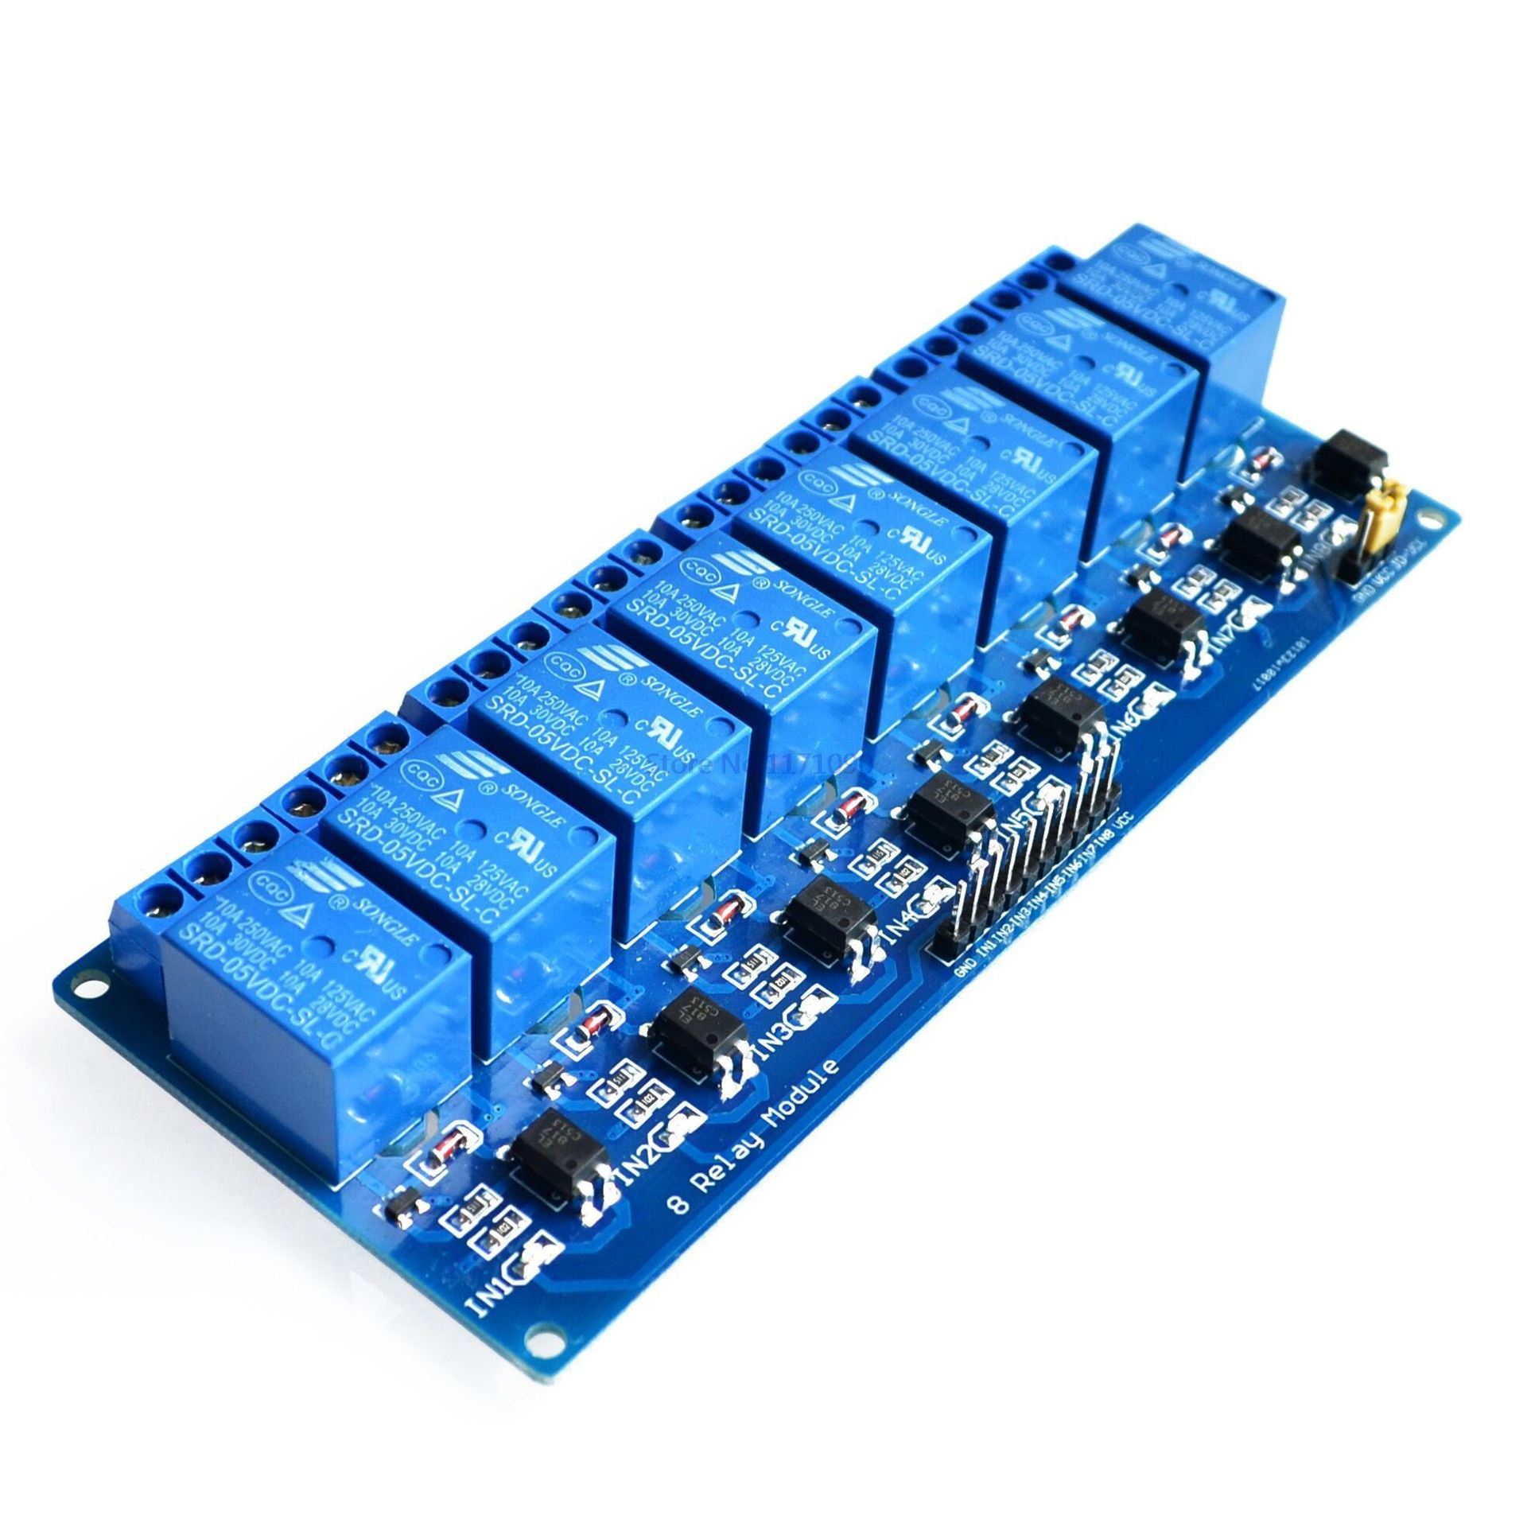
Descrição dos componentes
Módulo com 8 relés de 5V
Fabricante: Genérico
Entradas: 8 opto-acopladores de 5V
Saídas: 8 relés NO/NC (125 VAC x 10 A / 220 VAC x 7 A)
Alimentação das bobinas: 5V x ? mA

Slide 14
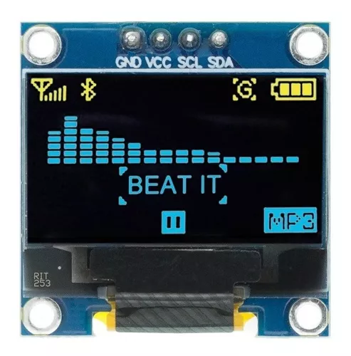
Descrição dos componentes
Display OLED 128 x 64 I2C
Fabricante: Feiyang
Alimentação: 3 – 5 VDC x 20 mA (full contrast)
Display: OLED
Resolução:128 x 64 pixels
Interface: I2C
Driver: SSD1306

Slide 15
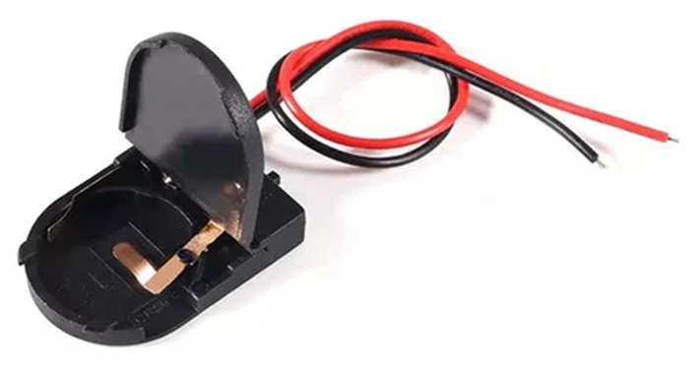
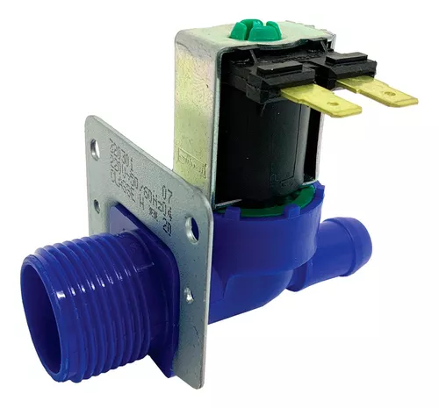
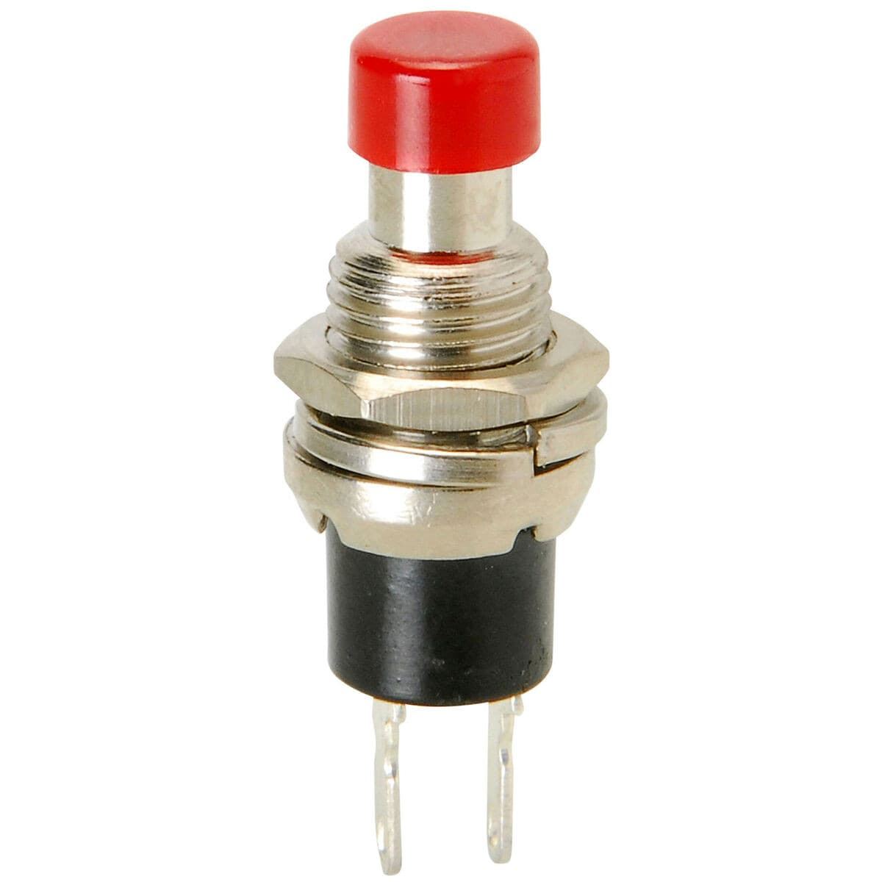
Demais componentes
Porta pilha CR2032
Válvula solenóide hidráulica 110VAC
Push-button

Slide 16
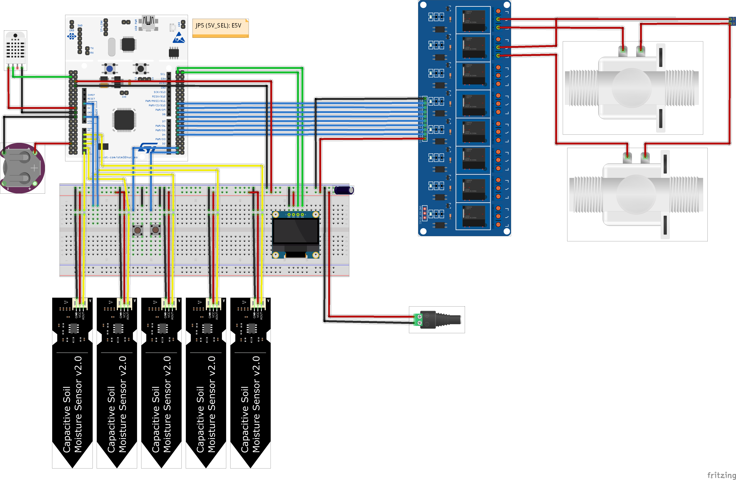
Esquemático
DHT11
NUCLEO-G474RE
Jumper JP5 (5V-SEL): E5V
Entrada 110 VAC
Pilha
CR2032
Display
OLED
B1|B2
Módulo de relés 110 VAC
Optoacoplados (5V)
.
.
.
Válvulas solenóides
para aspersores e gotejadores
Fonte 5V
Sensores de umidade de solo capacitivos

Slide 17
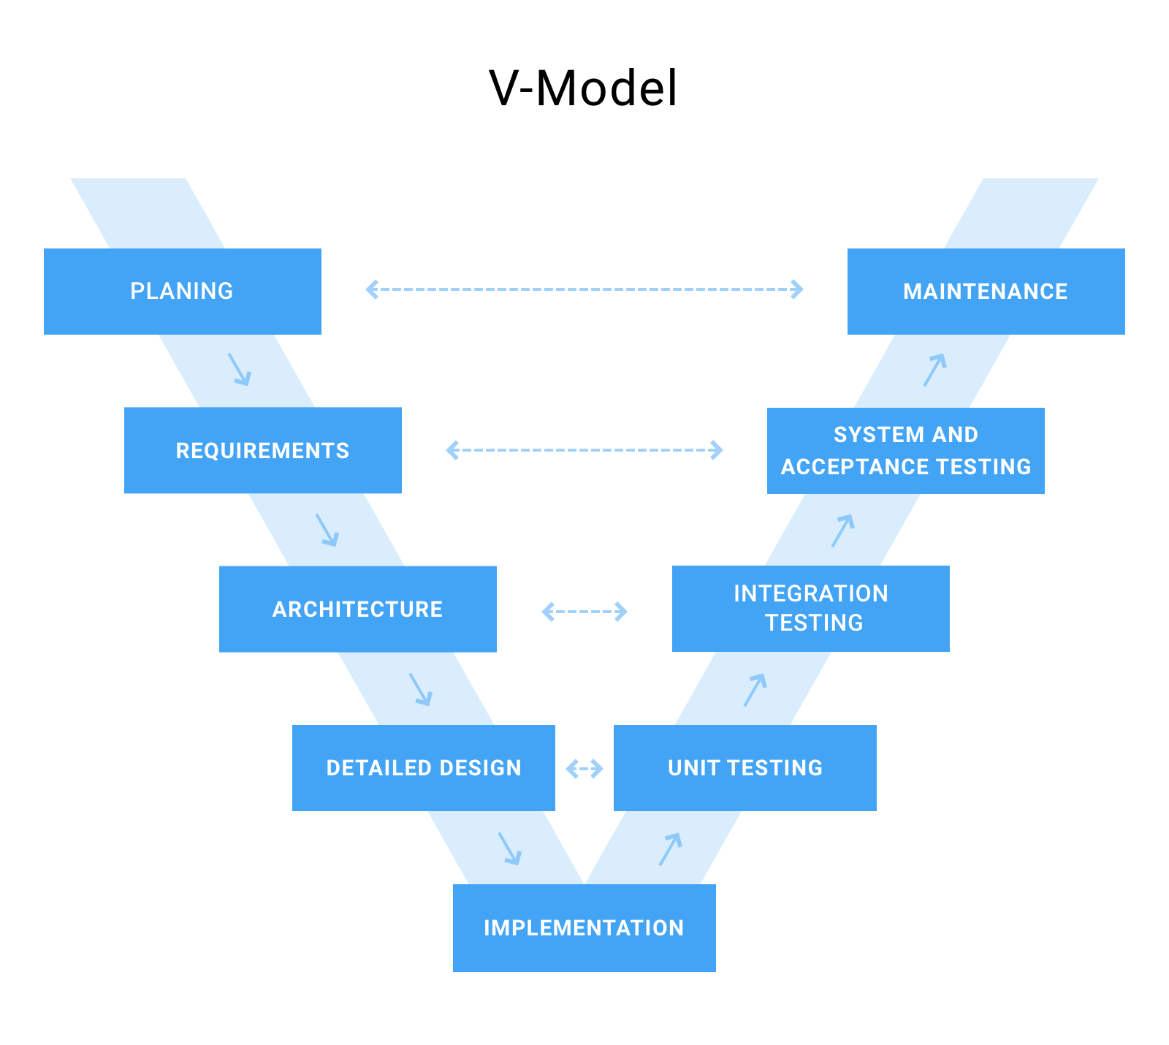
Cronograma (modelo V)
Semana 1: Finalizar projeto de hardware. Compra e empréstimo de componentes
Semana 2: Detalhamento do projeto de software: definição do uso de periféricos e componentes do RTOS, especificação da memória de registro de dados e protocolo de comunicação com PC
Semana 3: Programação e teste de periféricos. Especificação da aplicação em Python
Semana 4: Programação e teste de biblioteca de registro e de comunicação. Configuração dos componentes do RTOS
Semana 5: Integração das bibliotecas na aplicação RTOS
Semana 6: Implementação da aplicação em Python
Semana 7: Testes, validações e depuração
Semana 8: Finalização da escrita de relatório

